Slide 1
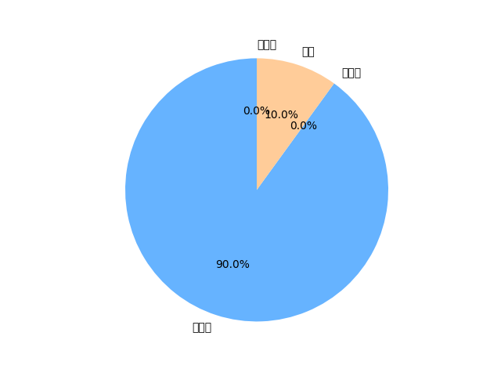
터키의 종교 분포

Slide 2
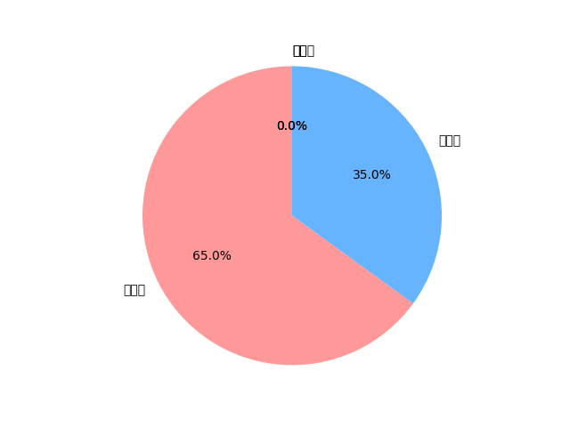
아제르바이잔의 종교 분포

Slide 3
이라크의 종교 분포

Slide 4
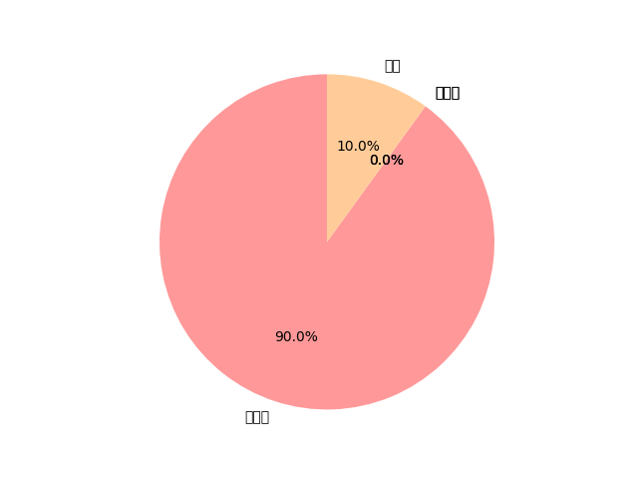
이란의 종교 분포

Slide 5
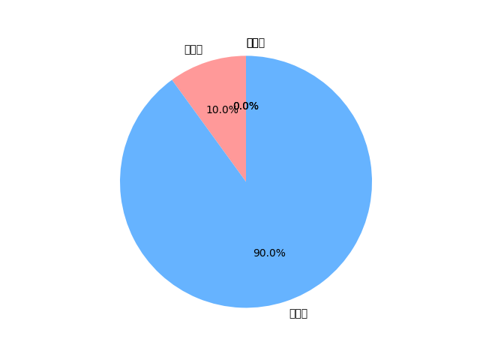
아프가니스탄의 종교 분포

Slide 6
파키스탄의 종교 분포

Slide 7
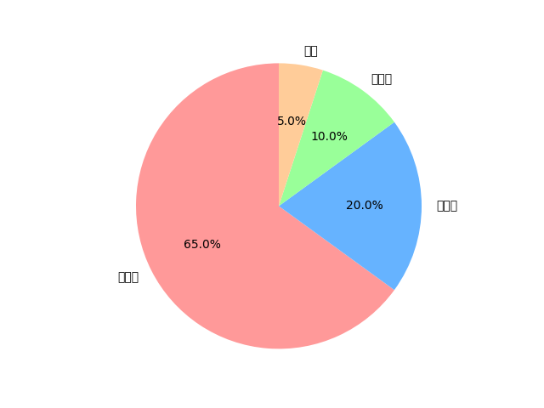
바레인의 종교 분포

Slide 8
카타르의 종교 분포

Slide 9
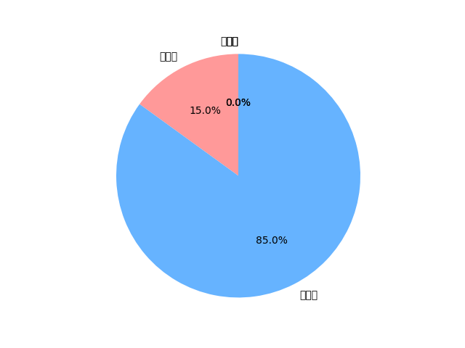
아랍에미리트의 종교 분포

Slide 10
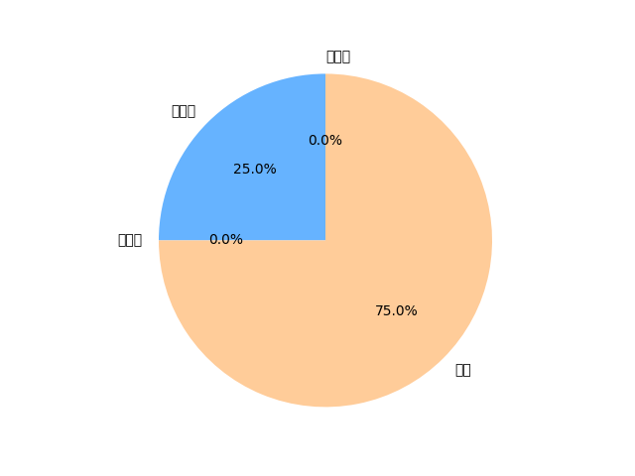
오만의 종교 분포

Slide 11
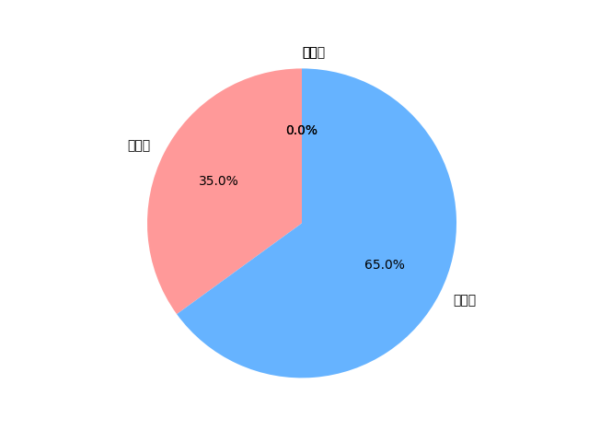
예멘의 종교 분포

Slide 12
사우디아라비아의 종교 분포

Slide 13
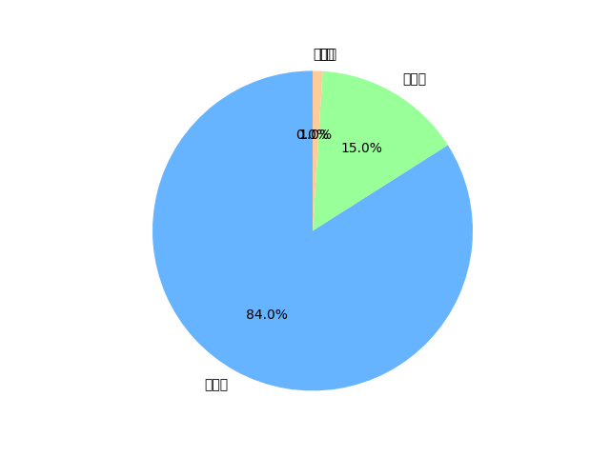
이집트의 종교 분포

Slide 14
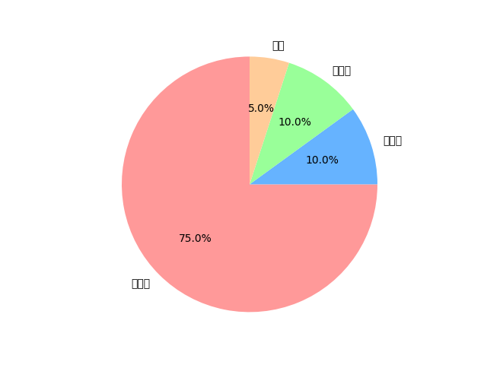
시리아의 종교 분포

Slide 15
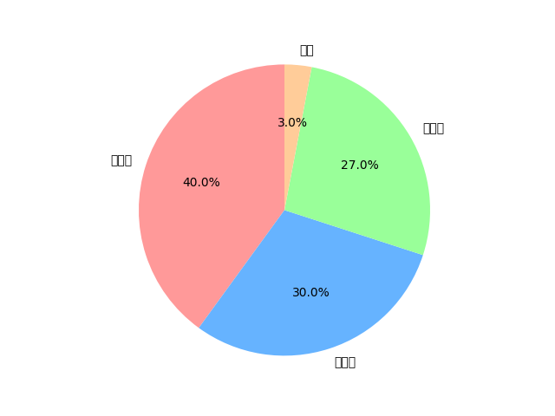
레바논의 종교 분포

